Slide 1

Searching Part-3
Kuliah : 22, 24 & 26 Maret 2021

Slide 2
Metode Heuristic Search
Generate-and-Test
Hill Climbing
Simulated Annealing (SA)
Best-First Search
Greedy Best-First Search
A*

Slide 3
Metode Heuristic
Variasi algoritma A* :
Iterative Deepening A* (IDA*)
Simplified Memory-Bounded A* (SMA*)
Bi-directional A* (BDA*)
Modified Bi-directional A* (MBDA*)
Dynamic Weighting A* (DWA*)
Beam A* (BA*)

Slide 4
Parameter Kinerja
Completeness
  Apakah metode tersebut menjamin penemuan solusi jika solusinya memang ada?
Time complexity
  Berapa lama waktu yang diperlukan?
Space complexity
  Berapa banyak memori yang diperlukan?
Optimality
  Apakah metode tersebut menjamin menemukan solusi yang terbaik jika terdapat beberapa solusi berbeda?

Slide 5
Heuristic (Informed) Search
Heuristic berasal dari bahasa Yunani, heuriskein, yang berarti ‘mencari’ atau ‘menemukan’.
Dalam dunia pemrograman, heuristik adalah lawan kata dari algoritmik.
Heuristik dapat diartikan sebagai suatu proses yang “Memungkinkan” menyelesaikan suatu masalah tetapi tidak ada jaminan bahwa solusi yang dicari selalu dapat ditemukan.
Heuristik → fungsi yang memberikan suatu nilai berupa biaya perkiraan (estimasi) dari suatu solusi.

Slide 6
Pencarian Heuristik
Kelemahan blind search :
  Waktu akses lama
  Memori yang dibutuhkan besar
  Ruang masalah besar – tidak cocok – karena keterbasan kecepatan komputer dan memori
Solusi - Pencarian heuristik
Pencarian heuristik – menggunakan suatu fungsi yang menghitung biaya perkiraan/estimasi dari suatu simpul tertentu menuju ke simpul tujuan (disebut fungsi heuristik) – h(n)
Notes:
6
6
6

Slide 7
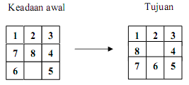
Contoh
Kasus 8-puzzle
  Ada 4 operator :
    Ubin kosong digeser ke kiri
    Ubin kosong digeser ke kanan
    Ubin kosong digeser ke bawah Ubin kosong digeser ke atas
Notes:
7
7
7

Slide 8
Contoh
Diberikan informasi khusus :
  Untuk jumlah ubin yang menempati posisi yang benar
  Jumlah yang lebih tinggi adalah yang lebih diharapkan (lebih baik)
Notes:
8
8
8

Slide 9
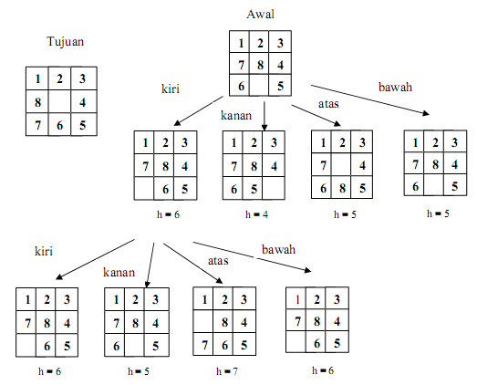
Notes:
9
9
9

Slide 10
Contoh
Diberikan informasi khusus :
  Untuk jumlah ubin yang menempati posisi yang salah
  Jumlah yang lebih kecil adalah yang diharapkan (lebih baik)
Notes:
10
10
10

Slide 11
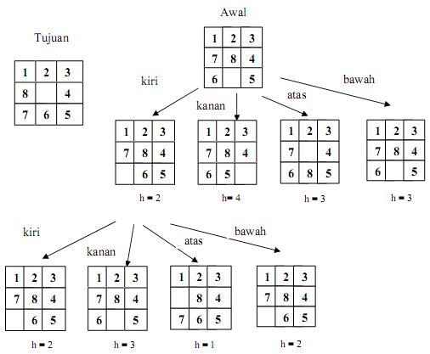
Notes:
11
11
11

Slide 12
Contoh
Menghitung total gerakan yang diperlukan untuk mencapai tujuan
Jumlah yang lebih kecil adalah yang diharapkan (lebih baik)
Notes:
12
12
12

Slide 13
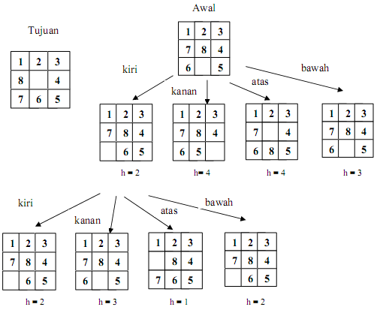
Notes:
13
13
13

Slide 14
Generate-and-Test (GT)
Metode paling sederhana dalam heuristic search.
Ruang masalah luas → waktu proses lama.
GT menggunakan prosedur Depth First Search (DFS) karena suatu solusi harus dibangkitkan secara lengkap sebelum dilakukan Test.
Algoritma ini bisa berbentuk sistematis, pencarian sederhana yang mendalam pada ruang permasalahan.
GT juga dapat dilakukan dengan pembangkitan solusi secara acak, tetapi tidak ada jaminan solusinya akan ditemukan.

Slide 15
Algoritma GT
Bangkitkan sebuah solusi yang mungkin
  Solusi ini berupa suatu keadaan (state), seperti pada masalah jurigen air.
  Solusi juga bisa berupa sebuah jalur dari satu posisi ke posisi tujuan : seperti kasus pencarian rute
Test apakah solusi yang dibangkitkan tersebut adalah sebuah solusi yang bisa diterima sesuai dengan kriteria yang diberikan.
Jika solusi telah ditemukan maka keluar dari fungsi, Jika belum, maka kembali ke Langkah pertama.

Slide 16
Contoh
Kasus Travelling Salesman Problem (TSP)
Seorang salesman ingin mengunjungi n kota. Jarak antara tiap-tiap kota sudah diketahui. Kita ingin mengetahui ruter terpendek dimana setaip kota hanya boleh dikunjungi tepat 1 kali. Misalkan ada 4 kota dengan jarak antara tiap-tiap kota seperti berikut ini :

Slide 17
Solusinya

Slide 18
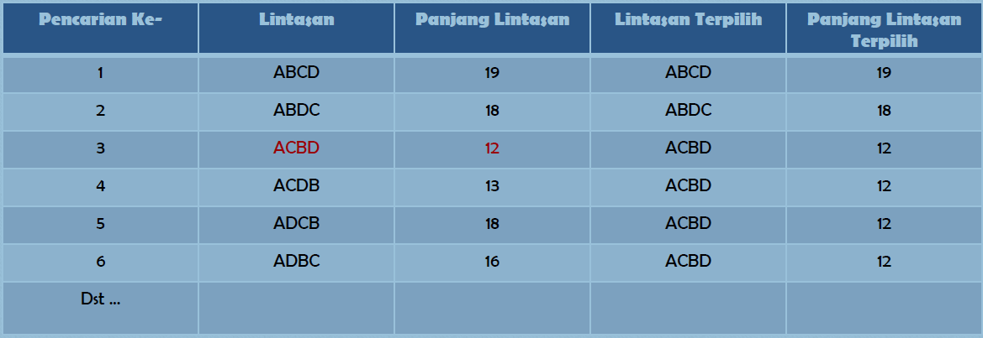
Algoritma Pencarian G-and-T

Slide 19
Hasil pencarian
Total Pencarian = 24 lintasan
Lintasan yang terpilih = ACBD
Panjang lintasan yang terpilih = 12
Kelemahan Generate and Test:
  Harus membangkitkan semua kemungkinan sebelum dilakukan pengujian.
  Membutuhkan waktu yang cukup lama dalam pencarian.

Slide 20



Hill Climbing (HC)

Slide 21
Hill Climbing (HC)
GT → pengujian menghasilkan ‘ya’ atau ‘tidak’
HC → pengujian menghasilkan biaya estimasi antara state sekarang dengan state tujuan.

Slide 22
Algoritma Simple HC
Evaluasi initial state, jika state merupakan goal, maka kembalikan state ini sebagai solusi dan keluar dari program. Jika state bukan goal state→lanjutkan proses dengan initial state sebagai current state.
Ulangi sampai solusi ditemukan atau sampai tidak ada operator (aturan produksi) yang dapat diaplikasikan terhadap current state
  Pilih sebuah operator yang belum diaplikasikan terhadap current state dan aplikasi operator tersebut sehingga menghasilkan new state
  Evaluasi new state :
    Jika state ini goal state, maka kembalikan state ini sebagai solusi dan keluar dari program
    Jika state ini bukan GOAL state TETAPI lebih baik dari current state, maka jadikan state ini sebagai current state.
    Jika state ini tidak lebih baik dari current state, Kembali ke Langkah 2.a

Slide 23
Simple HC

Slide 24
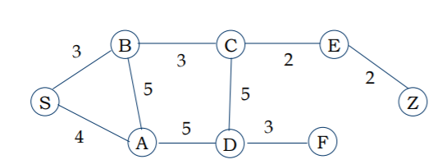
Contoh lain

Slide 25
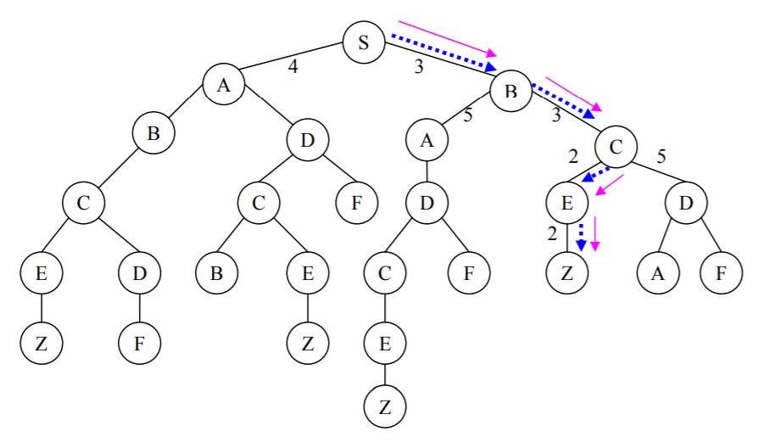
Tree diagram HC

Slide 26
Steepest-Ascent HC
Evaluasi initial state. Jika state ini adalah goal state, maka kembalikan state ini sebagai solusi dan keluar dari fungsi. Jika state ini bukan goal state, maka lanjutkan proses dengan initial state sebabagi current state.
Ulangi sampai solusi ditemukan atau sampai tidaka da perubahan terhadap current state
  Misalkan SUK adalan state yang menjadi suksesor dari current state
  Untuk setiap operator yang bisa dilakukan terhadap current state, kerjakan :
    Aplikasikan operator tersebut dan bangkitkan new state
    Evaluasi new state. Jika merupakan goal state, kemablikan state ini sebagai solusi dan keluar dari program. Jika bukan goal state, bandingkan new state dengan SUK. Jika new state lebih baik daripada SUK, maka gantu SUK dengan new state. Jika tidak lebih baik, SUK perlu diganti.
  Jika SUK lebih baik daru current state, maka ganti current state dengan SUK

Slide 27
Steepest-Ascent HC

Slide 28
Simulated Annealing (SA)
Analogi cara pendinginan dan pembekuan metal dengan energi yang minimal.
Dengan probaibiltas tertentu, SA mungkin bisa keluar dari jebakan local minimum.
SA menggunakan sebuah rumus probabilitas yang memungkinkannya bisa keluar dari local minimum.
Ketika new state tidak lebih baik dari current state, dia masih mungkin dipilih dengan probabilitas:

Slide 29
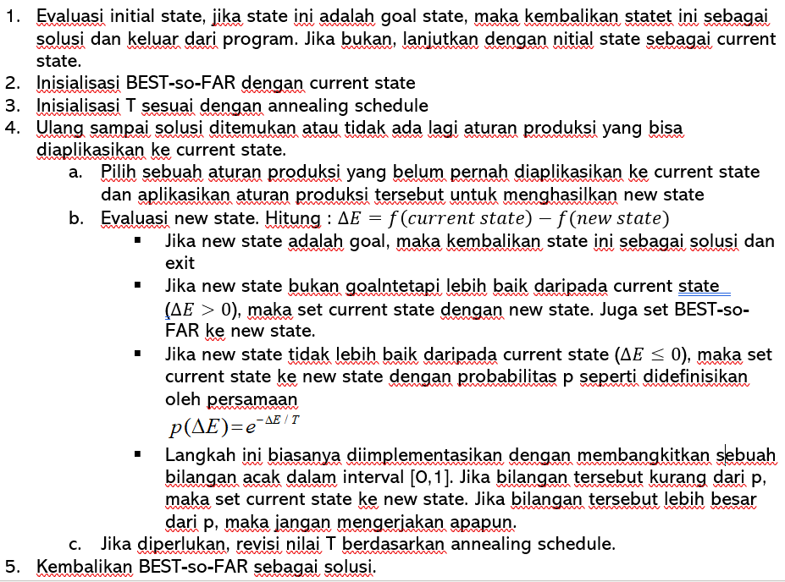
Algoritma SA

Slide 30
Simulated Annealing (SA)

Slide 31
Best-First Search
OPEN berisi initial state dan CLOSE masih kosong
Ulangi sampai goal di temukan atau sampai tidak ada nodes di dalam OPEN
  Ambil simpul terbaik yang ada di OPEN
  Jika simpul tersebut sama dengan goal, maka sukses
  Jika tidak, masukkan simpul tersebut ke dalam CLOSED
  Bangkitkan semua suksesor dari simpul tersebut
  Untuk setiap suksesor kerjakan :
    Jika suksesor tersebut belum pernah dibangkitkan, evaluasi suksesor tersebut, tambahkan ke OPEN, dan catat parent atau orang tuanya
    Jika suksesor tersebut sudah pernah dibangkitkan, ubah parent-nya jika jalur melalui parent ini lebih baik dari pada jalur melalui parent yang sebelumnya. Slanjutnya perbaharui biaya untuk suksesor tersebut dan nodes lain yang berada di level bawahnya.

Slide 32
Greedy Best-First Search
Best First Search yang paling sederhana
Hanya memperhitungkan biaya perkiraan
Biaya sebenarnya tidak diperhitungkan
Complete, tapi Tidak Optimal

Slide 34
Langkah 1
OPEN
n | S | A | B | C | D | E
h’(n) | 80 | 80 | 60 | 70 | 85 | 74
A
10
25
B
S
30
35
C
10
D
E

Slide 35
Langkah 2
A
F
10
5
25
50
K
B
S
30
35
C
10
OPEN
D
n | A | C | D | E | F | K
h’(n) | 80 | 70 | 85 | 74 | 70 | 30
E

Slide 36
Langkah 3
A
F
10
5
25
50
K
B
S
30
30
35
C
G
10
OPEN
D
n | A | C | D | E | F | G
h’(n) | 80 | 70 | 85 | 74 | 70 | 0
E

Slide 37
SOLUSI
A
F
10
5
25
50
K
B
S
30
30
35
C
G
10
D
E
S - B - K - G
Dengan Total Jarak = 105

Slide 38
Algoritma A*
Gabungan Uniform Cost Search dan Greedy Best-First Search.
Biaya yang diperhitungkan didapat dari biaya sebenarnya ditambah dengan biaya perkiraan.
f(n) = g(n) + h(n)
Complete dan Optimal

Slide 39
Algoritma A*
Masukkan node awal ke OPEN
Ulangi tahap di bawah ini
  Set node dengan nilai f yang paling rendah dalam OPEN. Node ini sekarang menjadi CURRENT NODE
  Keluarkan CURRENT NODE dari OPEN dan masukkan ke CLOSE
  Untuk setiap Neighbors dari CURRENT NODE lakukan berikut :
    Jika tidak dapat dilalui atau sudah ada dalam CLOSE, abaikan
    Jika belum ada di OPEN, tambahkan ke OPEN. Buat CURRENT NODE Parent dari Node Tetangga ini. Simpan nilai f, g dan h dari Node ini.
    Jika suda ada di OPEN, periksa apakah jalan dari Node ini ke CURRENT NODE memiliki nilai G yang lebih kecil, Jika iya maka ganti Parent Node ini di OPEN menjadi CURRENT NODE, lalu hitung ulang nilai g dan f dari node ini.
  Hentika Loop Jika :
    Node tujuan telah ditambahkan ke OPEN, yang berarti rute telah ditemukan
    Belum menemukan node GOAL sementara OPEN kosong atau berarti tidak ada RUTE
Simpan RUTE, secara ‘BACKWARD”, urut mulai dari node GOAL ke Parent-nya terus sampai mencapai NODE awal sambal menyimpan NODE ke dalam sebuah Array

Slide 40
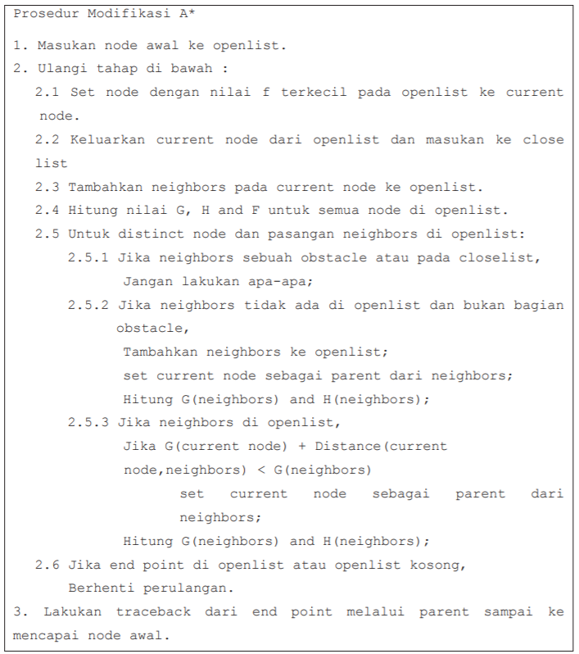

Slide 42
Langkah 1
A
10
n | S | A | B | C | D | E
h’(n) | 80 | 80 | 60 | 70 | 85 | 74
g(n) | 0 | 10 | 25 | 30 | 35 | 10
f(n) | 80 | 90 | 85 | 100 | 120 | 84
25
B
S
30
35
C
10
D
E

Slide 43
Langkah 2
A
10
n | A | B | C | D | J
h’(n) | 80 | 60 | 70 | 85 | 100
g(n) | 10 | 25 | 30 | 25 | 30
f(n) | 90 | 85 | 100 | 110 | 130
25
B
S
30
35
C
10
D
15
E
20
J

Slide 44
Langkah 3
A
F
10
10
5
25
50
K
B
S
30
35
C
10
D
n | A | C | D | J | F | K
h’(n) | 80 | 70 | 85 | 100 | 70 | 30
g(n) | 10 | 30 | 25 | 30 | 30 | 75
f(n) | 90 | 100 | 110 | 130 | 100 | 105
15
E
20
J

Slide 45
Langkah 4
90
A
F
10
10
5
25
50
K
B
S
30
G
35
C
10
D
n | C | D | J | F | K | G
h’(n) | 70 | 85 | 100 | 70 | 30 | 0
g(n) | 30 | 25 | 30 | 25 | 70 | 100
f(n) | 100 | 110 | 130 | 95 | 100 | 100
15
E
20
J

Slide 46
Langkah 5
90
A
F
10
10
5
40
25
50
K
B
S
30
G
35
C
10
D
n | C | D | J | K | G
h’(n) | 70 | 85 | 100 | 30 | 0
g(n) | 30 | 35 | 30 | 65 | 100
f(n) | 100 | 110 | 130 | 95 | 100
15
E
20
J

Slide 47
Langkah 6
90
A
F
10
10
5
40
25
50
K
B
S
30
30
G
35
C
10
D
n | C | D | J | G
h’(n) | 70 | 85 | 100 | 0
g(n) | 30 | 25 | 30 | 95
f(n) | 100 | 110 | 130 | 95
15
E
20
J

Slide 48
Solusi
90
A
F
10
10
5
40
25
50
K
B
S
30
30
G
35
C
10
D
15
S - A - B - F - K - G
E
20
J
Dengan Total Jarak = 95

Slide 49
Iterative Deepening A* (IDA*)
A* yang iteratif dengan batasan berupa f-limit
Complete dan optimal
Iteratif → time complexity-nya tinggi
Keuntungan: space complexity sangat rendah
Sesuai untuk mobile systems
F-limit→Nilai gabungan antara biaya sebenarnya dan biaya perkiraan
Pada IDA*→setiap iterasi akan mengembalikan nilai f-limit baru yang akan digunakan sebagai batasan untuk pencarian berikutnya

Slide 51
Penjelasan IDA*
Pada algoritma IDA* terdapat dua fungsi yaitu IDA* dan DFS-CONTOUR.
Fungsi DFS-CONTOUR adalah fungsi rekursif yang secara implisit merepresentasikan backtracking.
Katika pembangkitan simpul sudah melampui batas f-limit, maka akan dibangkitkan simpul-simpul pada level sebelumnya.

Slide 52
Daftar Pustaka
Russel, Stuart and Norvig, Peter. 2010. Artificial Intelligence: A Modern Approach. Prentice Hall International, Inc.
Suyanto. 2007. Artificial Intelligence: Searching, Reasoning, Planning and Learning. Informatika, Bandung Indonesia. ISBN: 979-1153-05-1.

